Slide 1

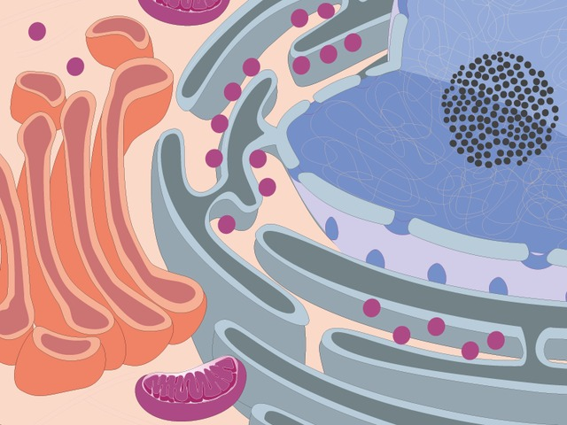
2. Solu on toimiva kokonaisuus

Slide 2

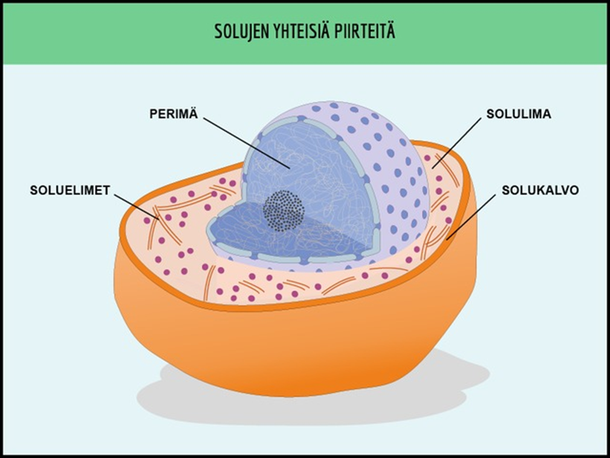
Aitotumaisten solujen yhteiset piirteet
Solukalvo
Solulima
Tuma
Soluelimiä, mm.
mitokondriot
ribosomit

Slide 3
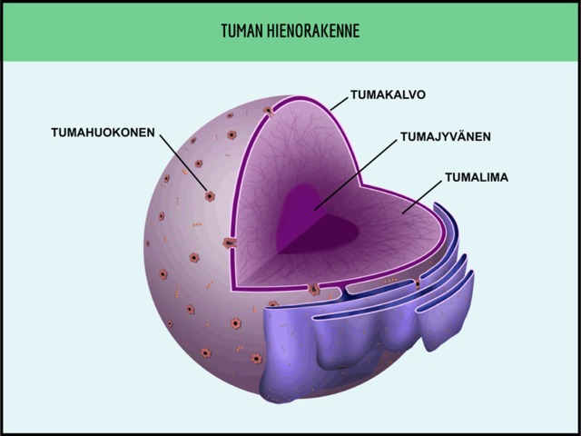
Tuma
Tumakalvo:
tumahuokosia
Tumalima
Tumajyvänen
Kromosomit

Slide 4
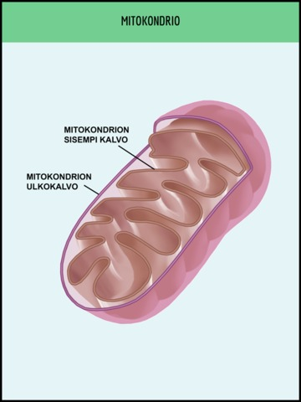
Mitokondrio
Solun voimalaitos
Orgaanisten molekyylien kemiallinen energia käyttökelpoiseen muotoon
Esimerkiksi lihassolussa
glukoosi→ ATP:tä

Slide 5
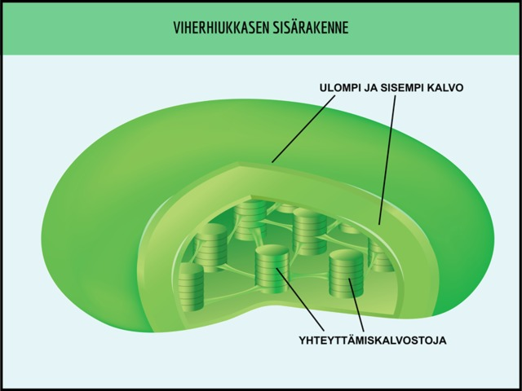
Viherhiukkanen
Yhteyttävissä kasvisoluissa
Sitovat Auringon säteilyenergiaa kemialliseksi energiaksi
Yhteyttämisessä syntyy
glukoosi-sokeria ja
happea.

Slide 6
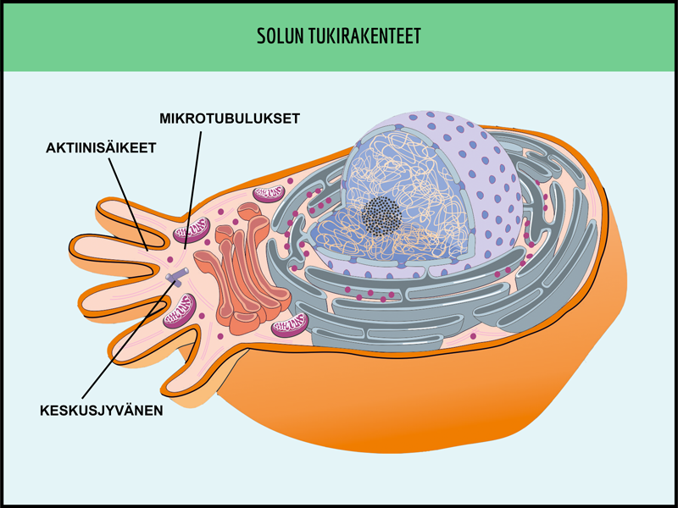
Solun tukirakenteet
Aktiinisäikeet:
solun liikkeet
Mikrotubulukset:
tukevat
Keskusjyvänen:
ohjaa solun
jakautumista

Slide 7
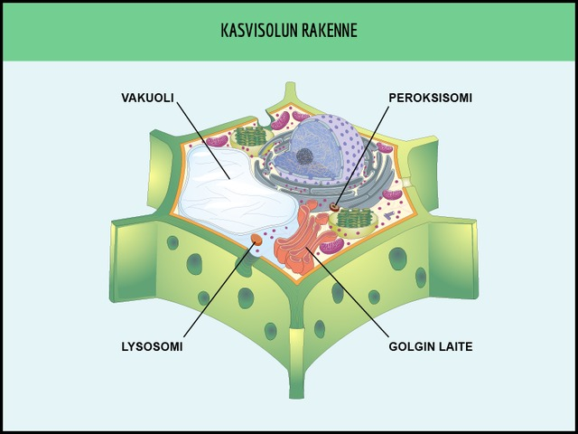
Solun kalvorakenteet
Solulimakalvosto: rakentaja
Golgin laite: lajittelija
Peroksisomi: hajottaja
Vakuoli: varasto kasvisolussa

Slide 8
Solun muut rakenteet
Ribosomi: proteiinien valmistaminen
Proteasomi: hajottaa tarpeettomia proteiineja

Slide 9
Solun ulkoiset rakenteet
Kasvi-, sieni- ja bakteerisoluissa soluseinä
Monisoluisilla eliöillä solujen välissä soluväliainetta

